Slide 1
7 чудес солнечной системы
МАОУ-Гимназия №47
г. Екатеринбурга
Составитель: учитель начальных классов
Куличкова Марина Михайловна
I квалификационная категория

Slide 2
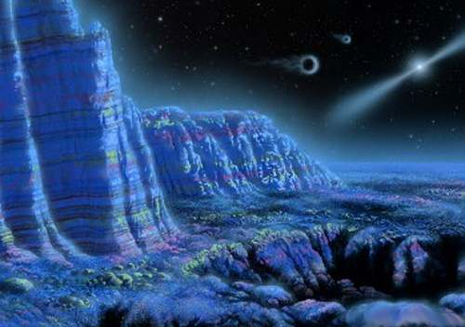
1 чудо

Slide 3
Первая экзопланета, т.е. планета, которая не входит в Солнечную систему, была открыта еще в 1992 году. Эта недружелюбная планетка крутится вокруг пульсара. Пульсар — это намагниченная, вращающаяся, как юла, нейтронная звезда. Она когда-то была одним из привычных солнц, а сейчас состарилась и умирает. Нет, и не может быть никаких шансов отыскать на такой планете жизнь в любой ее форме, ибо звезда-пульсар заливает все вокруг рентгеновскими и ультрафиолетовыми лучами высокого уровня. Как бы то ни было, сам смертоносный мир при всем этом может выглядеть достаточно симпатично.

Slide 4
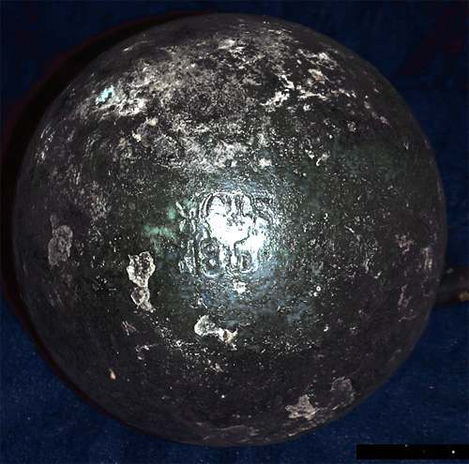
2 чудо
Планету с высокой плотностью вещества без труда можно обнаружить при помощи мощного современного телескопа. Астрономы считают, что во Вселенной есть масса планет полностью состоящих из железа. То есть, от которых в результате космических «приключений» осталось только лишь металлическое ядро. На такое небесное тело очень похож наш Меркурий — 40% его объема занимает «сердсердцевина», похожая на огромное пушечное ядро.

Slide 5
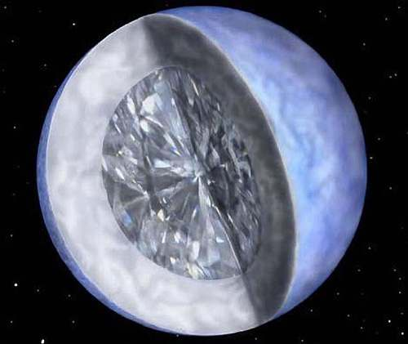
Небо в алмазах 3 чудо
Бриллиантовая планета может сформироваться в звездной системе, богатой углеродом. Такие тела уже известны науке. Вокруг некоторых холодных солнц вращаются планеты, поверхность которых состоит из
графита, а в недрах, из-за сильного давления, образовалось бриллиантовое ядро

Slide 6
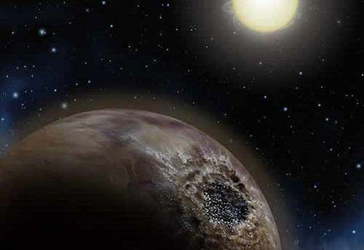
Астрономы знают, где искать такие планеты — на орбитах вокруг белых карликов и нейтронных звезд, где соотношение углерода к кислороду очень высокое. Например, углеродные планеты обнаружены в системе пульсара PSR 1257+12. С другой стороны, невозможно определить, есть ли внутри таких небесных тел алмазы. Тем более что атмосфера углепланет должна быть мутной, как дым из печной трубы. Извержения вулканов таких планет могут «выплевывать» алмазы на поверхность, формируя бриллиантовые горные хребты и даже целые долины.

Slide 7
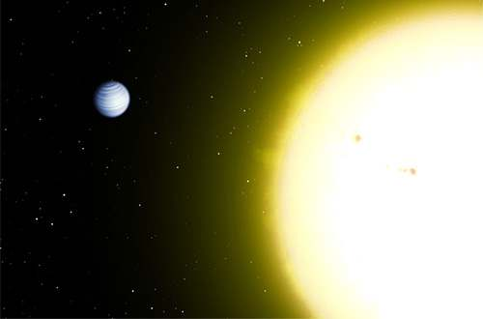
4чудо: планеты — газовые шары
Большая часть открытых людьми планет — это газовые гиганты. Например, мерзлые, как Юпитер. Но есть и так называемые «горячие юпитеры», которые вращаются вблизи своих солнц.

Slide 8
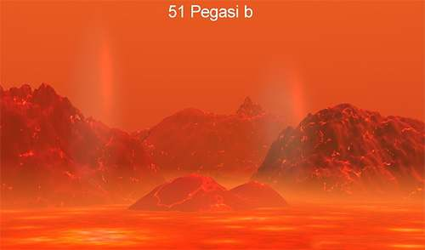
Чудо
Атмосфера 51 Пегаса Б — чрезвычайна плотная планета, а температура на ее поверхности достигает 1100 С. При такой температуре стекло быстро превращается в силикатный пар.

Slide 9
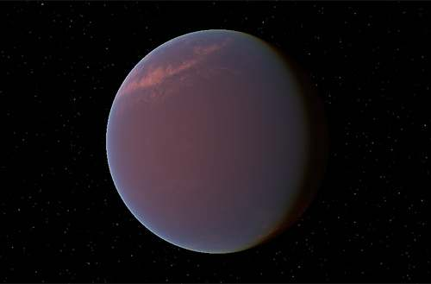
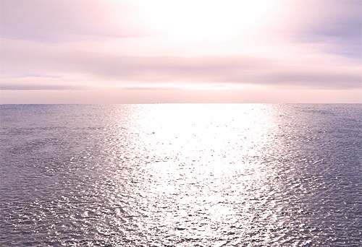
Пятое чудо: планеты-океаны
Экзопланета GJ 1214b может оказаться на поверку гигантским океаном. Замеры ее температуры, массы и радиуса говорят о том, что внутри планеты находится небольшое каменное ядро, а все остальное — более 75% вещества — жидкая вода.

Slide 10
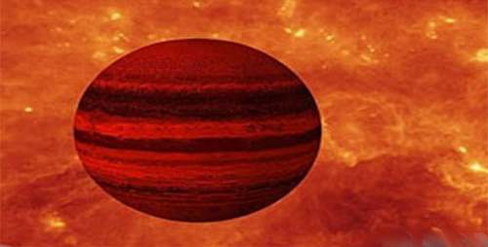
Эта горячая планета находится так близко к своему солнцу, что звезда ею питается. Эта экзопланета называется WASP-12b (созвездие Возничий) и она уже никогда не вырвется из цепких «лап» своего желтого солнца (которое в полтора раза больше нашего), пока оно ее не дожарит и не доест до последнего электрона

Slide 11
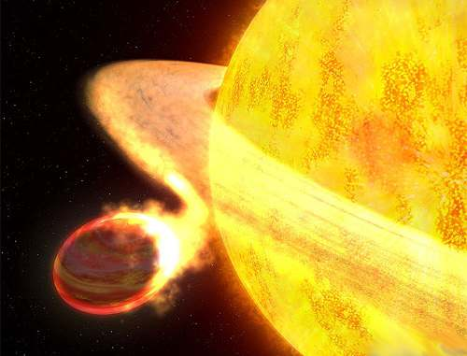
По форме горячая планета напоминает шар для игры в регби. Температура на ее поверхности достигает 1500 градусов. Весит же она в 40 раз больше, чем Юпитер.

Slide 12
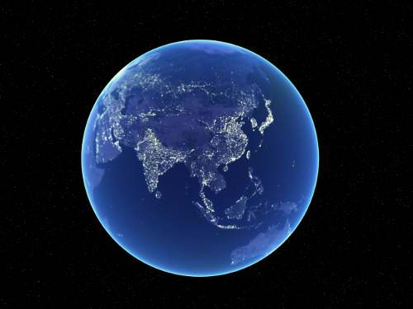
Седьмое чудо: Земля
Земля́ (лат. Terra) — третья от Солнца планета Солнечной системы, крупнейшая по диаметру, массе и плотности среди планет земной группы. А кто бы сомневался! Ведь мы просто привыкли к ней, ко всему прекрасному и необычному земному: тому, что плавает в глубоких океанах и тому, что растет под жарким солнцем. Тому, что заставляет нас находить в себе скрытые силы, тому, что веселит, и тому, что пугает до глубины души.

